Slide 1

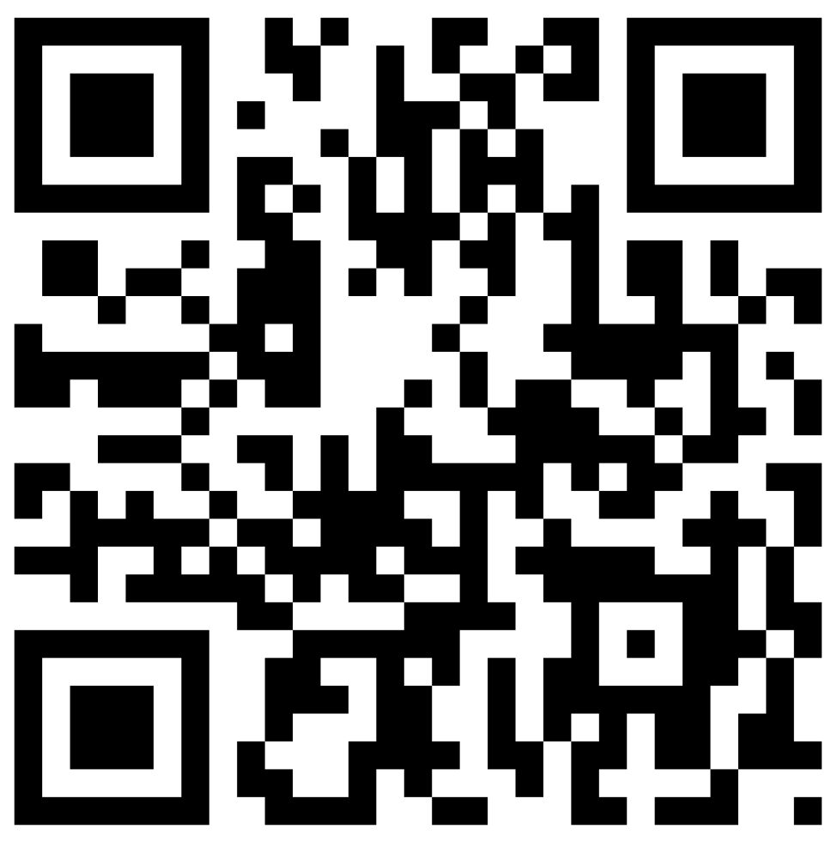
State of Qatar
دولة قطر
Ministry of Transport
وزارة المواصلات
Land Transport Licensing Department
ادارة تراخيص النقل البري
رخصة مزاولة نشاط / Business Licenses Activity
Land Transport License Number
License_number
رقم رخصة النقل البري
Commercial registration number: | Register_number | رقم السجل التجاري:
Organization name: | Establishment_name | اسم الشركة:
Authorized manager name: | Owner_name | اسم المدير المسؤول:
QID number: | Id_number | رقم البطاقة الشخصية:
License category: | License_category | فئة الترخيص:
Date of issue: | Issue_date | تاريخ الإصدار:
Date of expiry: | Expired_date | تاريخ الانتهاء:
Commercial address / العنوان التجاري
Phone number / رقم الهاتف | البريد الالكتروني / Email address | Address العنوان/
Phone_number | Email | Address
أنشطة الترخيص License activities /
Activity
Website: www.mot.gov.qaالموقع الإلكتروني: Call Center: +974 40451111مركز الاتصال:

